Slide 1
知识产权贯标解读
联七

Slide 2
议 程
1
概 述
2
知识产权管理
3
体系管理
4
阻碍

Slide 3
概 述
1
定义
2
裨益
3
条件

Slide 4
概 述
定义：
企业知识产权管理规范是2013年3月1日由国家标准由国家知识产权局制订，国家质量监督检验检疫总局、国家标准化管理委员会批准颁布实施的，标准号：GB/T29490-2013《企业知识产权管理规范》。
特点：
1、政府推动
2、无借鉴经验
3、涉及部门广

Slide 5
概 述
裨益：
1、政府奖励，江苏省对通过知识产权贯标和绩效的企业择优奖励20万，苏州市奖励3万；
2、政策优先：加快实现高新技术企业、规模以上工业企业、上市企业“贯标”全覆盖；
3、知识产权风险管理；
4、知识产权类政府项目的必要条件；
5、公司资质。

Slide 6
概 述
贯标条件：
具有有效的知识产权（≥3项）；
成立研发部门，具有持续的知识产权输出能力；
具有清晰的公司组织架构及良好的体制运作；
具备良好体系基础：成效比较显著，对建立知识产权管理体系有需求；
具有管理体系实施经验：如质量、环境、能源、职业健康安全、信息安全和信息技术服务等。

Slide 7
知识产权管理
1
管理范围
2
管理内容
3
管理所需资源

Slide 8
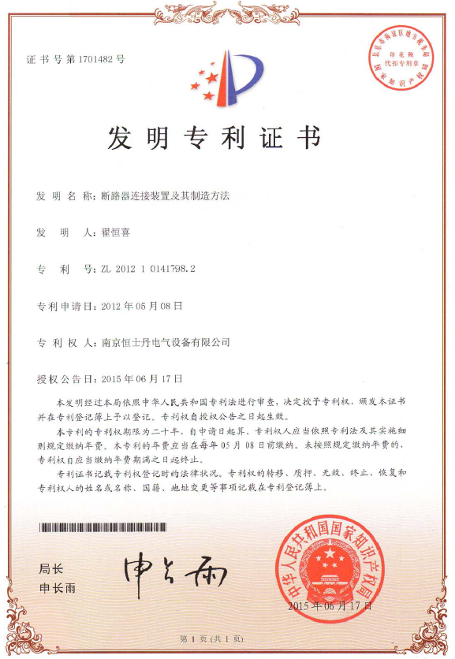
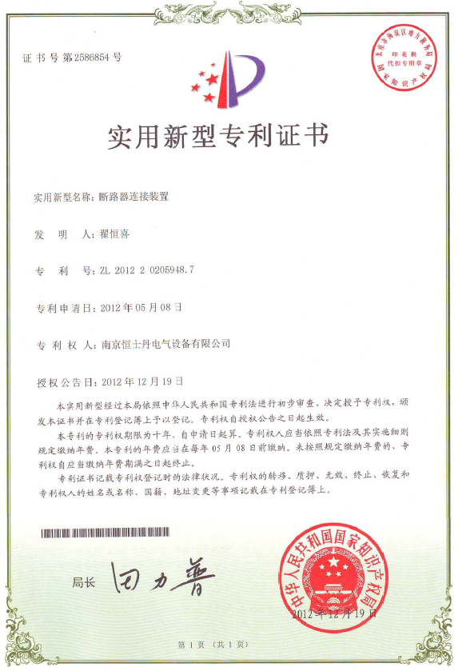
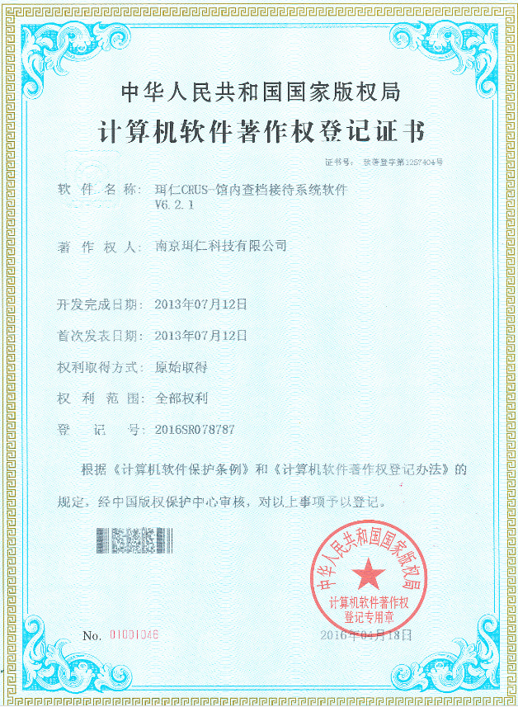
一、管理范围
http://www.baidu.com

Slide 9
一、管理范围
知识产权
工业产权
植物新品种
著作权
其它
未公开信息（商业及技术秘密）
集成电路设计布图（拓朴图）
专利权
商标权
计算机软件
制图、技术绘图
表演、录音、录像、广播作品
文学、艺术和科学作品
发明专利
实用新型
外观设计
厂商名称、原产地
服务标记、货源标记
商标

Slide 10
一、管理范围
1、立项
2、研究开发
3、采购
4、生产（委外、贴牌生产）
5、销售和售后
6、保密！！！！
7、联盟、协作
8、招投标
9、转让、许可
10、职务培训
知识产权管理涉及的经营活动

Slide 11
二、管理内容
如何规范企业知识产权管理的基础条件；
如何规范知识产权的资源管理；
如何规范企业生产经营各个环节的知识产权管理；
如何规范企业知识产权的运行控制；
如何规范企业生产经营活动中的文件管理和合同管理；
怎样明确规定企业建立知识产权动态管理机制；

Slide 12
3、管理所需资源
资源管理
人力资源
资源管理
工作条件与信息资源
财务资源

Slide 13
3、管理所需资源
人力资源
1.知识产权人员 ： 任职条件 采取适当措施
2.教育培训 ： 全员参与 有针对性
3.人事合同 ： 签订保密协议 竞业限制 明确相关人员享有的权利和义务
4.入职 ： 知识产权背景调查 签署知识产权声明文件
5.离职 ： 执行竞业限制协议 履行保密条款
6.激励 ： 提高员工积极性

Slide 14
3、管理所需资源
财务资源
1.建立“知识产权经常性预算费用”
用途：专利申请，维持，注册费用.........
2.有条件企业可设立“知识产权风险准备金”

Slide 15
3、管理所需资源
办公条件，信息资源
如何建立内部管理体系
1.提供相关办公场所，配备软硬件设施
2.建立信息渠道，收集行业领域，竞争对手的知识产权信息
3.在对外发布信息时要得到最高领导层批准，避免相关知识产权风险

Slide 16
知识产权贯标
1
体系-观念
2
涉及部门
3
涉及文件
4
流程
标题

Slide 17
1、体系-观念
牢固树立４个观念：
１、系统观念（管理架构和体系）
２、过程观念（贯穿于各项业务活动的全过程）
３、ＰＤＣＡ循环（策划、实施、检查、改进），持续观念
４、领导责任观念
最高管理者是第一责任人。
管理者代表代理最高领导者授权的职能

Slide 18
2、涉及部门
知识产权部
研发部
采购部
生产部（工厂、车间）
销售部（市场部、售后部）
财务部
人力资源部
信息安全部门
行政部门
法务部门——
所有部门，全员参与

Slide 19
3、涉及文件--标准
一、范围
二、规范性引用文件
三、术语和定义
四、知识产权管理体系
五、管理职责
六、资源管理
七、基础管理
八、实施和运行
九、审核和改进
GB/T29490-2013
《企业知识产权管理规范》

Slide 20
3、涉及文件--内部
一级文件：手册
二级文件：程序
三级文件：制度、办法
四级文件：运行表单

Slide 21
3、贯涉及文件--手册
一、前言
二、公司简介
三、颁布令
四、知识产权方针和目标
五、任命书
六、知识产权管理体系组织架构图
七、体系正文
八、制度和程序文件目录
九、记录文件目录
十、管理体系职能分配表

Slide 22
3、涉及文件--例举
知识产权保护管理
人力资源：6.1.3、6.1.4、6.1.5入职、离职、人事合同
信息资源：6.4C 信息披露
合同管理：7.5 合同审查、知识产权权属约定、技术保密责任
保密管理：7.6 涉密人员、涉密设备、涉密信息、涉密区域
风险管理：7.4.1设备软件侵权防范、产品侵权预警分析、7.3.2-3投融资、重组前的风险评估
研发管控：8.1 竞争对手分析、8.2c跟踪与监控，防范侵权风险、研发成果保护、研发记录管理
采购管控：8.3 知识产权信息收集，商业信息的保密、采购合同的侵权免责
生产管控：8.4 生产合同知识产权权属约定、侵权责任承担、生产活动记录管理
销售风险：8.5 产品上市以及宣传、会展前的风险审查和规避方案、销售市场监控、7.4.3 涉外贸易风险管控

Slide 23
4、流程-内部流程
1、贯标启动
2、知识产权管理诊断
3、体系文件编制
4、颁布体系文件
5、贯标培训
6、体系运行
Plan
Do
9、管理评审
10、认证
Action
7、内部审核
8、改进及评审
Check

Slide 24
4、流程-内部流程-详细
贯标培训和体系运行
体系文件全员宣贯
各职能部门一一沟通
体系文件运行三个月
要点：
目标及分解、考核
风险识别及防范预案
研发过程中检索分析
企业知识产权奖惩
企业对内对外合同中知识产权问题
销售过程中的知识产权问题

Slide 25
4、流程-内部流程-详细
内部审查和管理评审
内部审核：
1）体系文件运行三个月后；
2）内审计划、签到表、检查表、不合格项、内审总结、不合格项整改记录。
管理评审：
1）内部审核完成一个月后；
2）管审计划、签到表、管审输入（各部门工作总结）、管审报告。

Slide 26
4、流程-外部流程
提请认证和外部审核（认证）
补充审核
改进
9
跟踪不符合项
提交认证材料
有不符合项
出具审议结论
再认证
第一次审核（文审）
8
第二次审核（现场）
审核报告
审议
监督审核
申请评审
合同签订
13
颁证
1
2
3
4
5
7
8
9
10
11
12
无不符合项
补正
补正
2
4
不合格
不合格
未通过认证

Slide 27
4、流程-外部流程-机构
第三方认证：除了己方之外的第三方认证机构。第三方认证是为了验证贯标申请者的体系运作真实度，最大程度上的杜绝虚假信息，保证相关方的利益。
1、中知（北京）认证有限公司
2、中规（北京）认证有限公司

Slide 28
4、流程-外部流程-费用
认证流程—费用
序号 | 收费项目 | 标准费用 | 备注
1 | 申请费 | 1000元/体系 | 初次认证的申请费用。
2 | 审核费 | 4000元/人日 | 人日数为认证审核所需的审核员人数×工作天数。
3 | 审定与注册费 （含证书费） | 2000元/体系 | 初次认证、再认证的审定与注册费用。
4 | 年金 （含标志使用费） | 2000元/年 | 年金每年缴纳一次，初次认证第一年免收年金。
5 | 加印/补发证书费 | 100元/本

Slide 29
认证-阻碍
对体系理解不清，导致文件不完整；
参与部门多，协调比较麻烦；
保护方式所需资源落实困难；
时间：提出认证时间、签订评审合同、安排认证计划等都会影响企业的通过时间和前期工作量

Slide 30
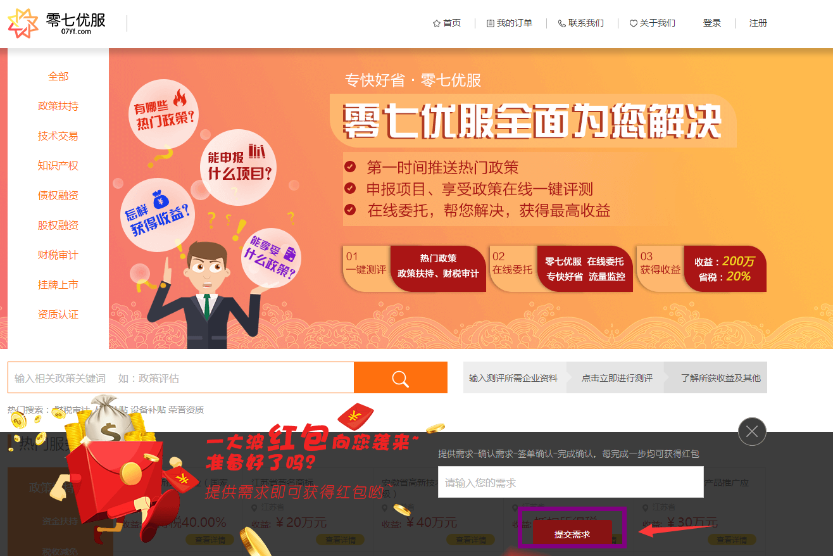
私人订制政策评估平台

Slide 31
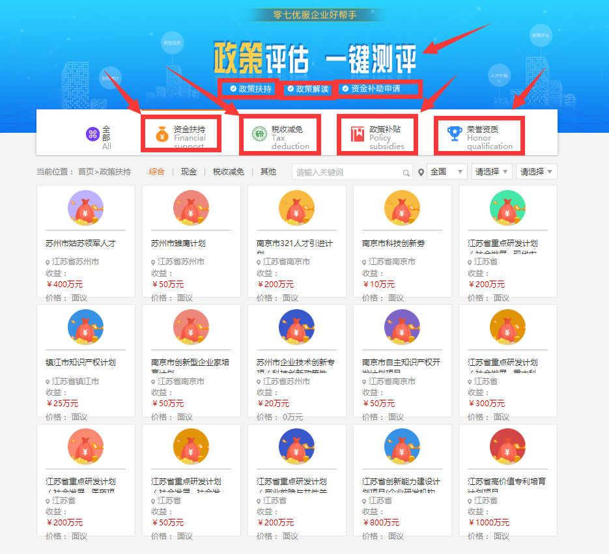
政策评估平台
解决企业痛点：
企业信息不对称性，无法全面了解；
企业项目人员流动性大，申报经验无积累；
企业无法具有筹划的最大化享受政策优惠；

Slide 32
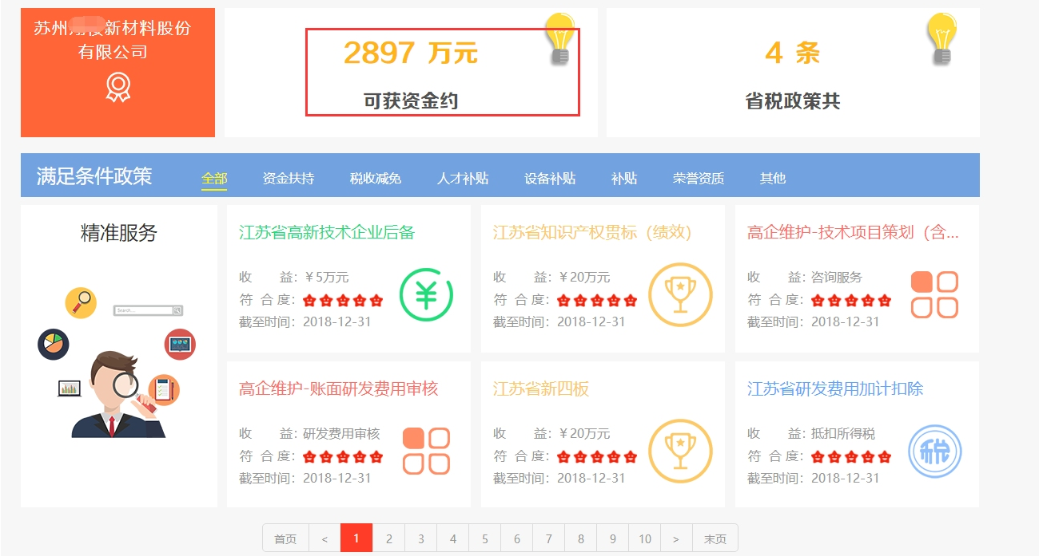
政策评估平台
政策评估、规划
资金扶持
设备补贴
税收减免
荣誉资质
人才补贴
其他

Slide 33
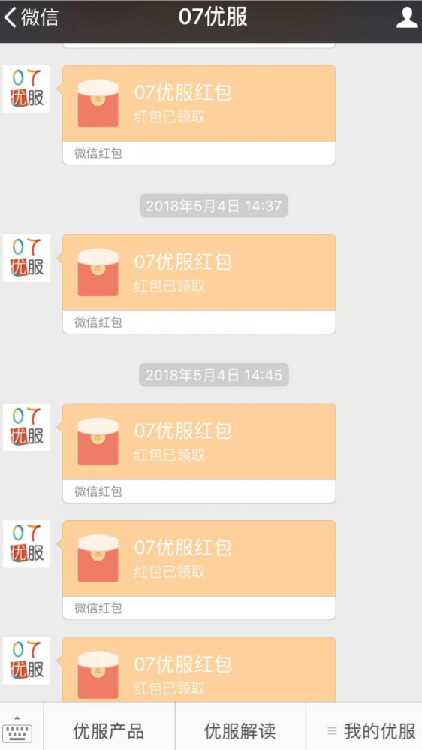
红包需求
我们公司自主开发的互联网平台现在不仅仅能够帮助企业查询并评测到各类可申报政策，还能够让提供真实需求信息的人在平台上得到相应红包奖励——此为我们的平台另一福利“红包需求

Slide 34
政策评估平台
http://www.07yf.com/

Slide 35
答疑环节
现场提问&答疑

Slide 36
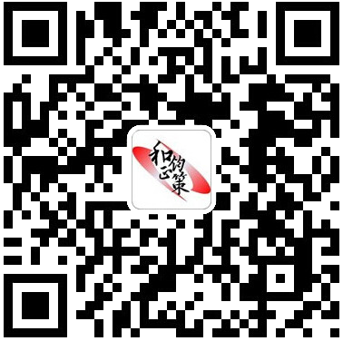
Thank You
电话：4006-5566-23
手机：17312972666
邮件：wangt@hejunzhengce.com
网址：http://www.hejunzhengce.com
07优服（政策公益评测网址）：http://www.07yf.com
地址：苏州市南环东路10号新联大厦北楼1401-1403室

